Slide 1
KHỞI ĐỘNG
? Nêu những hiểu biết của em về đặc điểm dân cư và hoạt động sản xuất của vùng Nam Bộ

Slide 2





Slide 3

Hoạt động 1: Tìm hiểu về hoạt động sản xuất nông nghiệp của vùng Nam Bộ

Slide 4
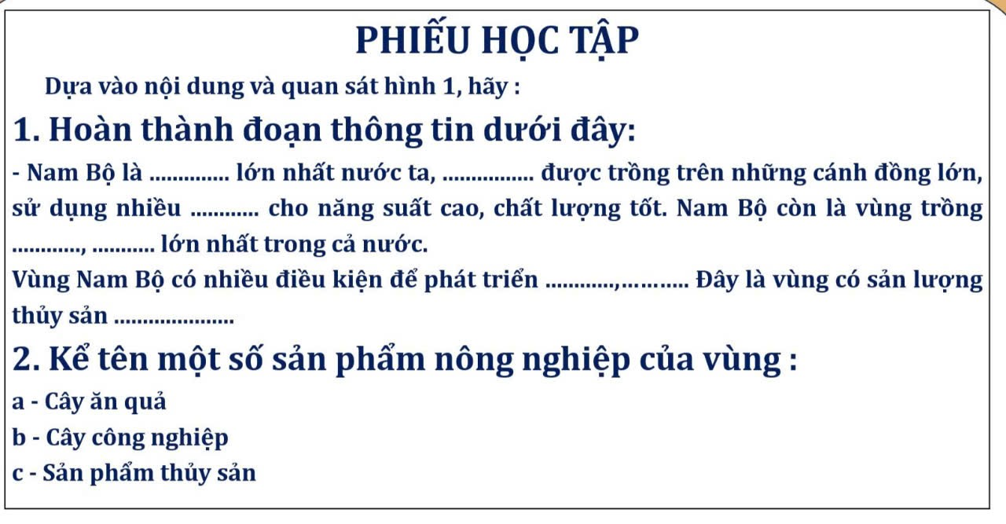
Đọc thông tin và thực hiện nhiệm vụ: Trình bày về hoạt động sản xuất nông nghiệp của vùng Nam Bộ trên phiếu học tập.

Slide 5
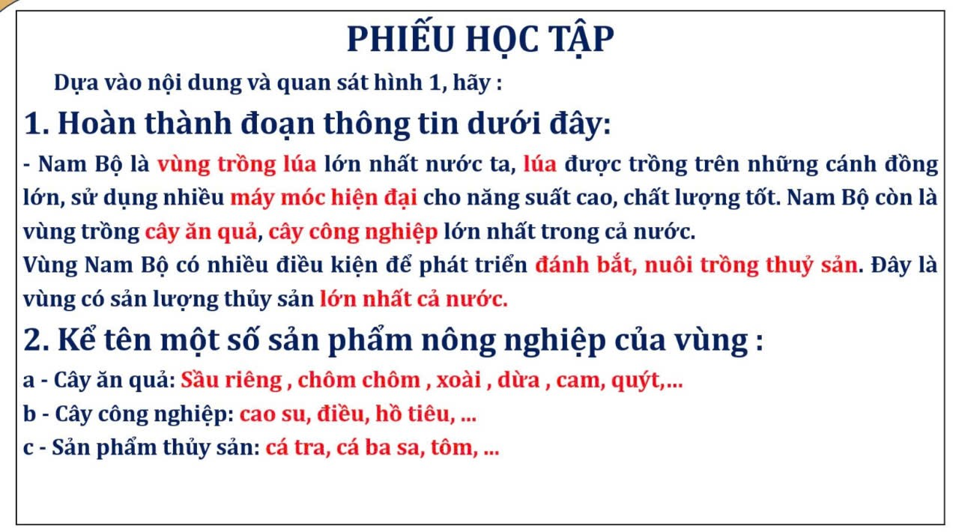

Slide 6

Hoạt động 2: Tìm hiểu về nơi phân bố của một số hoạt động sản xuất nông nghiệp ở vùng Nam Bộ

Slide 7
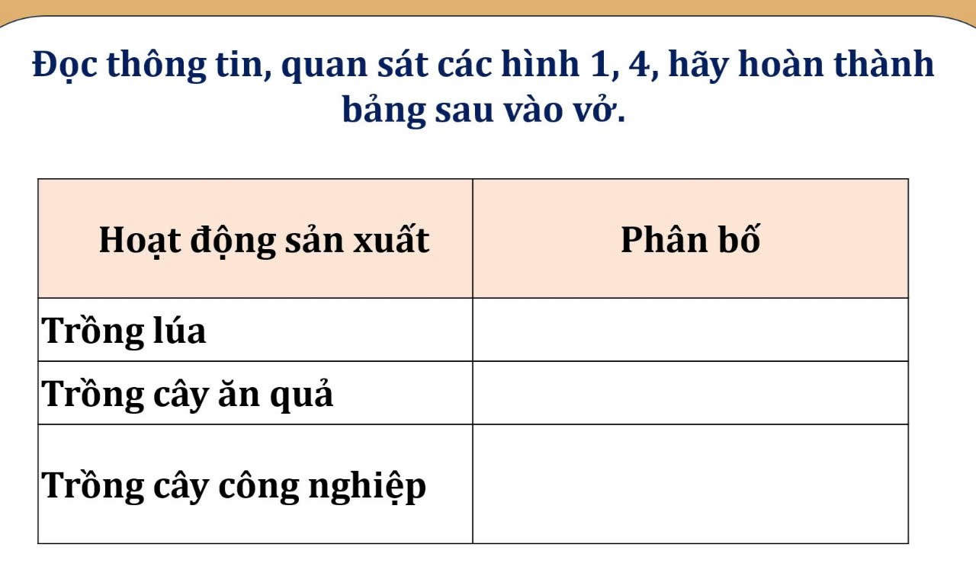
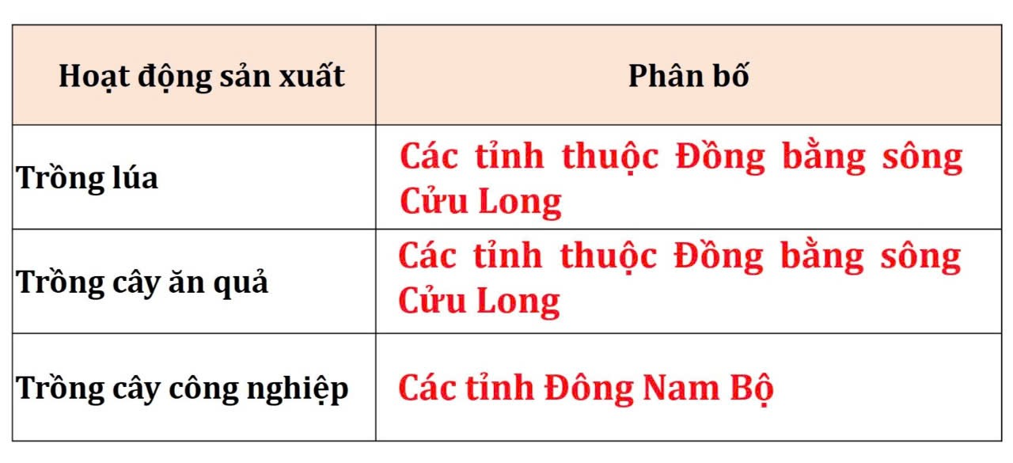


Slide 8


Chia sẻ với bạn những hình ảnh về một hoạt động sản xuất nông nghiệp chủ yếu ở Nam Bộ và những thông tin của hoạt động đó

Slide 9


